Slide 1

信基产业集团系统解决方案

Slide 2


01
行业面临挑战
疫情发生以来，经济下行压力骤然加大，许多企业通过申请减租、免租或缩减面积，降低经营成本以度过难关。同时，因疫情而兴起的线上活动，又反过来对传统的商业地产造成一定的冲击，比如线上教育、远程办公等。
购物中心：电商冲击、疫情影响
写字楼：线上办公、疫情影响空置率上升
商贸城：疫情管控，租户经营影响，租金承受压力大
商品房：大规模建设放缓、政策调整

Slide 3

02
整体解决方案
依托大数据和互联网技术应用，探索实体商业的数字化升级，开创商业地产新征程
应用
物业管理
物业资料
物业状态
预警提醒
任务触发
物业服务
招商管理
出租任务
出售任务
任务分配
任务监控
营销管理
租售广告
线下推广
线上发布
社交裂变
新闻热度
销售管理
会员体系
销售CRM
合同管理
入驻管理
报表分析
租控图
任务达成率
关注度
……
数据中台
基础数据
业务数据
配置中心
任务中心
系统监控
系统集成
第三方接入
大数据分析
现有系统/设备
财务系统
物业系统
办公系统
智能设备

Slide 4
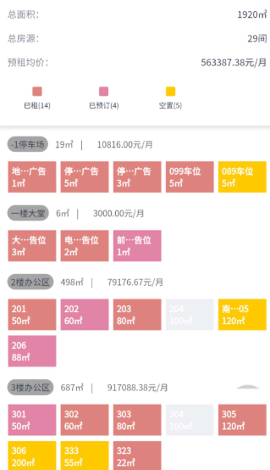
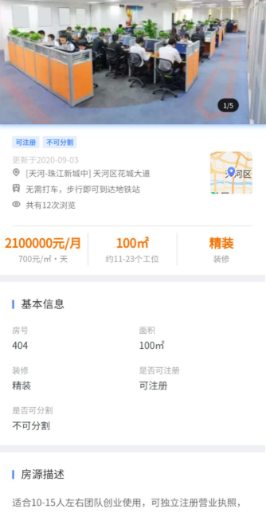
03
租控管理——租控图
租控图实时展示所有房源出租情况，招商经理既可全面租控动态，又可细化管理颗粒度，大大提高房源盘点效率
楼层分布
1
租控图
建立
私域流量池
2
3
租赁状态
招商信息

Slide 5



04
租控管理——招商计划
根据商业项目的定位，精心规划招商业态分布，提升整体商业价值
基本信息
招商要求
跟进情况
项目信息
招商业态
招商进度
楼栋楼层
招商品牌
跟进方式
租赁单元
招商底价
渠道方式
单元定位

Slide 6






05
租控管理——客户管理
分类管理新增客户、跟进中客户、流失客户、成交客户，快速掌握出租目标完成进度；实时记录客户关键信息，形成精准用户画像，用数据指导招商策略优化
客户信息
客户需求
客户跟进
维护客户的基本信息，联系方式
分类记录客户需求，为招商工作提供依据
记录每个客户的跟进情况，实时掌握客户意愿
走势分析
转化分析
流失分析
分析客户来访量和成交量趋势
分析各渠道转化率，发现其中规律
统计客户流失原因，为后续的招商提供改进依据

Slide 7
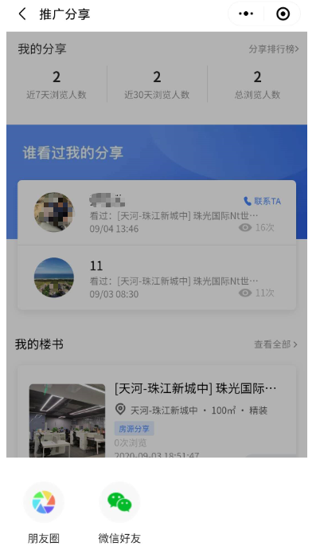
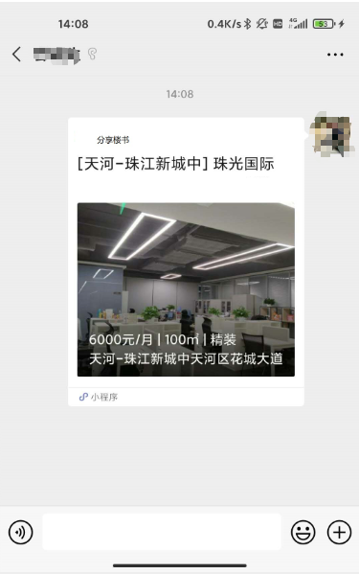
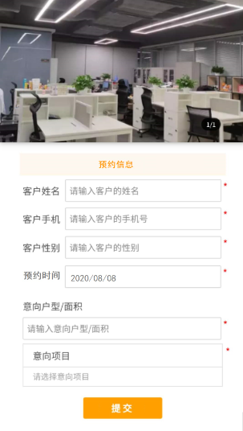

06
裂变营销方案
分享楼书是基于社交平台的裂变营销玩法，通过激发推广意愿，从而拓宽获客渠道，提高成交量
注册成为推手
01
用户注册成为推手
02
基于社交平台的分享裂变
分享赚钱
推手将感兴趣的楼书分享给好友，好友可进行预约
03
获得佣金
交易完成后，推手可获得佣金，佣金可提现

Slide 8
07
裂变营销方案
借力社交平台的裂变营销玩法，提效楼宇招商
形成营销裂变生态闭环
成为
推手
分享
楼书
引流
转换
交易
获取
佣金

Slide 9
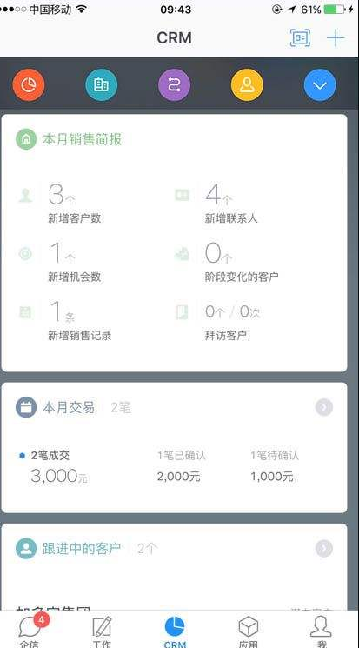
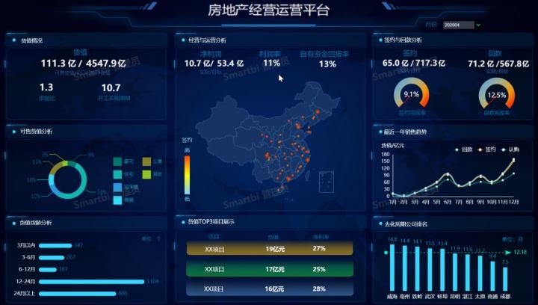
08
多维度数据看板
无数据不企业！
高层领导
盈亏报表、行业水平对比、成本分布、目标完成率、回款分析，趋势预测……
中层管理
周、月、季业绩统计，趋势预测分析，业绩分布，盈亏报表……
基层管理
基层员工
部门业绩统计、员工排名、KPI达成率、实时数据跟踪、销售分析
个人业绩、个人排名、历史数据统计,成交分析、客户分析
● 以数据驱动的决策； ● 以数据驱动的流程； ● 以数据驱动的产品；

Slide 10


09
用企业微信玩转私域流量——SCRM
基于企业微信的私域流量运营平台，帮助企业做好社群运营，提升微信社群的运营效率和用户转化
流量平台
私域流量运营
交易渠道
房产网站
社交媒体
传播
现场交易
其他交易渠道
拉新
转化
搜索引擎推广
自媒体
促活
留存
内容平台
其他私域流量
用户端
企业端

Slide 11
10
用企业微信玩转私域流量——SCRM
提升拉新效率
提升运营效率、活跃度
提升活跃度、转化
引流获客
用户精细化运营
用户营销转化
多场景获客：活动海报、员工名片等
引流活码：整合多个群二维码并智能切换，引流不中断
导入会员系统手机号，自动添加为企微客户
把微信群用户自动转移到企业微信群
裂变红包拉新
全方位用户画像：打通企业会员系统，获取用户资料和交易数据
会员智能打标签
多形式群发消息
自动回复消息
精准朋友圈，仅目标用户可见
快捷素材库，一键发送给用户
用户信息可视化：聊天过程可实时查看用户资料、历史订单等数据，精准服务
基础营销工具：免租优惠、折扣等
自动化营销：自动推送生日福利、节日祝福等
精准营销：根据用户画像和用户标签，精准推送营销活动
裂变营销：加速用户转化、低成本获客

Slide 12
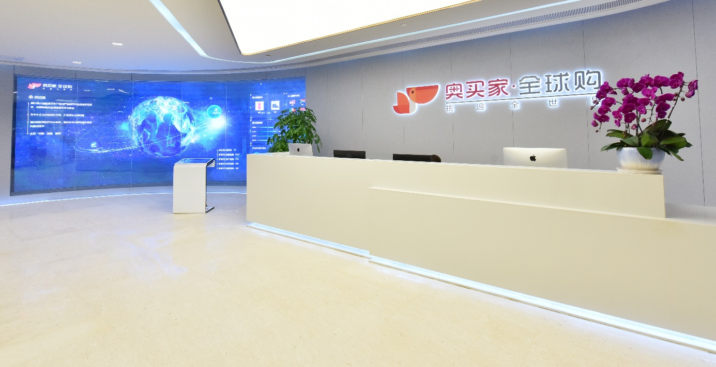








11
我们的技术能力
新奥达拥有超过100人的专业技术团队，围绕智慧物业、AI技术、溯源技术等进行全方位知识产权布局，拥有超100项发明技术和知识产权。
智慧物业
O2O社区
O2O COMMUNITY
产业链
INDUSTRAIL CHAIN
视频工具
VIDEO TOOLS
技术创新
TECHNOLOGICAL INNOVATION
CRM
仓储物流
智慧门店
SMART STORE
小程序
APPLETS
智慧商业

Slide 13

12
新奥达
愿景
使命
价值观
以科技构建商业新平台
引领商业新秩序
让生意更简单
创新、诚信、责任
新奥达是一家专注于智慧物业的科技公司，
致力于用科技提升商办资产价值，促进资产数字化升级转型

Slide 14
THANK YOU

